Slide 1
効果的なリーダーシップ

Slide 2
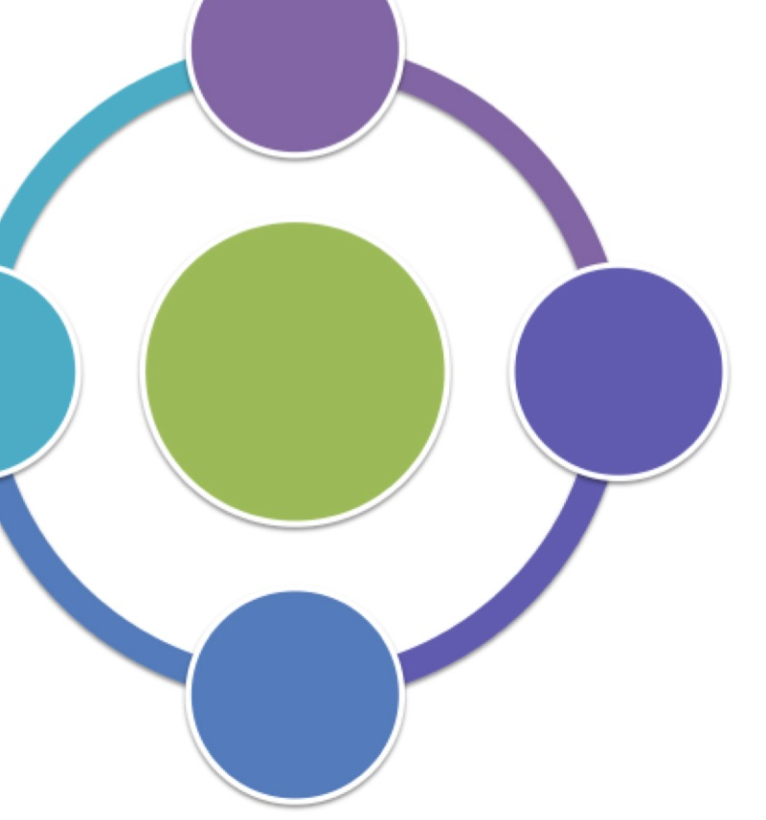
強力で活気のあるクラブとワイズ運動をどのように構築しますか？
強力で活気のあるクラブ、ワイズ運動を構築するには、効果的なリーダーシップ、監督する力、「全体像」に焦点を当てる能力が必要です。

Slide 3
Y’s Men Washington County, USA
強力な運動体
ミッションに対する認識
持続可能性
リーダーシップ
関連性
強力な運動体の「全体像」

Slide 4
Y’s Men Washington County, USA
強力な運動体の「全体像」
メンバーと世の中が、ワイズメンズクラブ国際協会の以下の使命と目標を理解し、受け入れ、促進している状態
ミッションに
対する認識
奉仕団体
国際的な運動
地域奉仕とボランティア活動の手本
ＹＭＣAの強いパートナー

Slide 5
強力な運動体の「全体像」
強力な運動体は、次のような条件があると持続可能となります。
持続可能性
健全なガバナンスを確保すること
戦略的な計画
リーダーシップの開発と移行
健全な財政状況
会員を惹きつけ、維持し、活発にすること
国際的な運動とそのグローバルな事業に貢献し、参加すること

Slide 6
Y’s Men Washington County, USA
強力な運動体の「全体像」
強力で活気のある運動体には、次のような条件が当てはまります。
関連性
メンバーが積極的に活動に参加していること
活動や事業がコミュニティの重要な課題に向けられていること
パートナーとして選択したくなるような団体であること
社会的な役割が知られていて、尊敬されていること

Slide 7
リーダーシップ
Y’s Men Washington County, USA
強力な運動体の「全体像」
強力で活気のある運動体は、次の項目への投資を怠りません。
継続性のある計画を立案すること
クラブ、部、区、地域、国際の各レベルでの運動体のリーダーを養成すること
模範を示して、回りに影響を与えられること

Slide 8
私たちが望むリーダーとは

Slide 9
YMIのリーダーに求められる
ロールモデル
自己研鑽をする人
私たちの運動のエキスパート
広報担当
創造的な思考のできる人
チームワーカー
効果的なコミュニケーター
良き指導者
関係を構築する人
動機づける人

Slide 10
“自己研鑽を
する人”
あなたのスキルや能力を
高めるには:
コースや授業を受ける。
読書する。
ワイズの研修やイベントに参加する。
ネットワークを作り活用する。
旅行する。
ワイズ運動とメンバーのためによりよい奉仕をしようと、常に新しいスキルや能力を開発することに投資をするリーダー

Slide 11
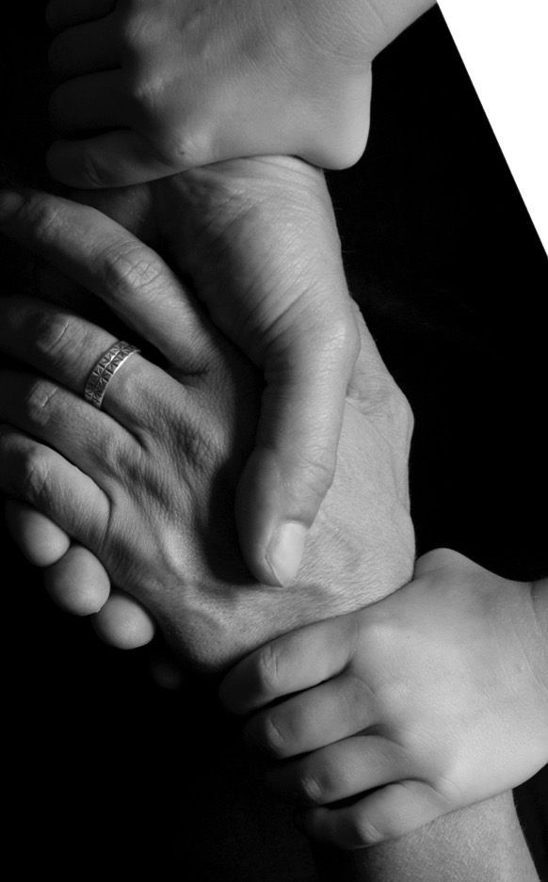
あなたのスキルや能力を
高めるには:
模範を示してリードする。
ワイズの新入会員に対して、指導者、コーチとして行動する。
メンバーがクラブや他のメンバーに貢献したことを認め、賞賛する。
“動機づける人”
ワイズのミッションや目標を達成するために、他の人々に活動に参加し、行動するように影響を与えられるリーダー

Slide 12
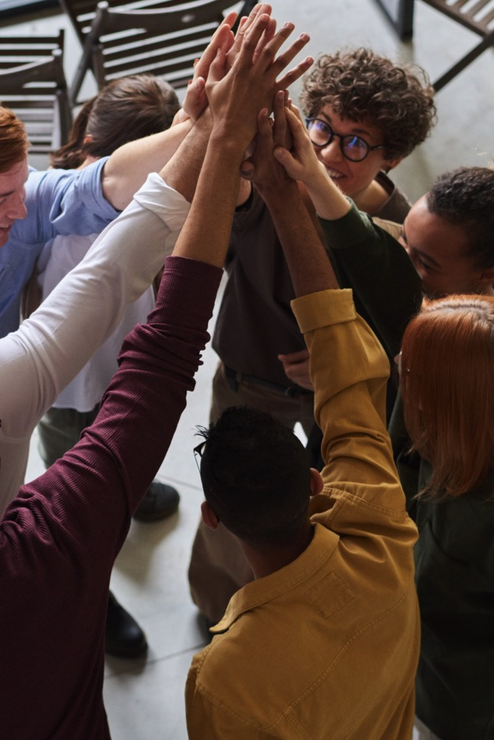
“チームプレイヤー”
あなたのスキルや能力を
高めるには:
違いを受け入れ、歓迎する。
定期的にコミュニケーションを取る。
素早く反応する。
責任を共有する。
組織の階層よりもコラボレーションを
大切にする。
チームの一員になる方法を理解し、お互いをサポートし、信頼するリーダー。リードするだけでなく、リードもされる人たち

Slide 13
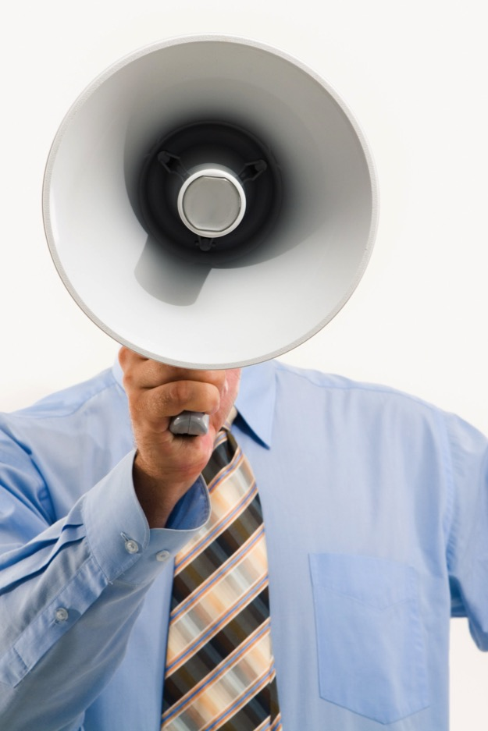
“コミュニケーター”
あなたのスキルや能力を
高めるには:
他の人々と効果的にコミュニケーションをとり、組織を代表して話せるリーダー
他人の話を注意深く聞く。
「他人の立場」に身を置く。
メッセージを共有するときに明確さと
客観性を求める。
プレゼンテーションの前に練習する。

Slide 14
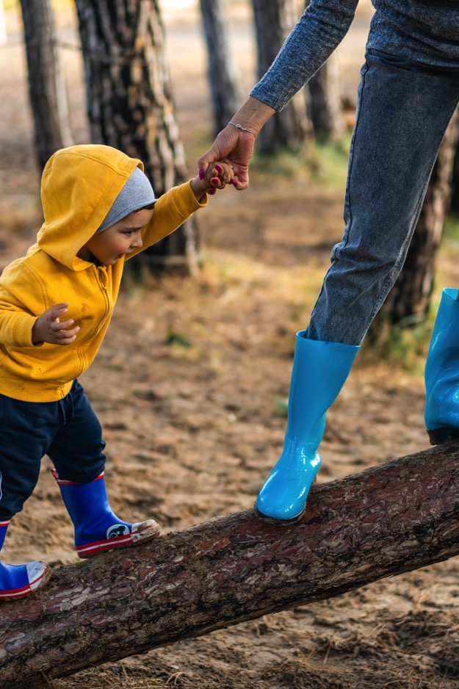
“良き指導者”
あなたのスキルや能力を
高めるには:
過去の経験を共有することで他者の成長をサポートするリーダー
「自分のコピーを作ろう」としない。
思慮深い質問を通じて、独立した
思考を促す。
状況のポジティブな面を示す。
自分の過去の経験に基づいて、リスクを特定し、共有する。

Slide 15
“関係を構築する人”
あなたのスキルや能力を
高めるには:
人々の生活や物語に
真に興味を持つ。
必要なときだけでなく、
定期的に連絡を取り合う。
他者との強い真のつながりを築くことができるリーダー
（クラブメンバー、一般、その他すべてのレベルのワイズリーダーとの関係を含む）

Slide 16
“私たちの運動のエキスパート”
あなたのスキルや能力を
高めるには:
国際憲法などの主要文書を読む。
すべてのレベルでの運動のリーダーシップと構造を理解する。
可能であれば他のクラブを訪問する。
組織におけるリーダーシップの責任を引き受ける。
ワイズメンズクラブ国際協会地域でおよび国際的にどのように機能するかをよく理解し、全体を快適に
かつ自信を持って「ナビゲート」できるリーダー

Slide 17
“広報担当”
あなたのスキルや能力を
高めるには:
組織、その業務、およびあらゆる機会における組織内での役割について「提案」を行う。
利害関係者をワイズ活動に参加するよう促す。
YMCAとの関係を強化する。
すべての利害関係者に対してワイズの信頼できるイメージを促進および構築できるリーダー

Slide 18
“創造的な思考のできる人”
あなたのスキルや能力を
高めるには:
「大きな絵」を描きながら、世代を超えてワイズを強力で魅力的なものにする革新的な方法を見つけることができるリーダー
新しいことを試す（YMIと私生活の両方で）。
変化に対する受容性を維持し、
現在のシステムを分析する。
細部や前例にこだわらない。
従来の活動の中で、
新しいアプローチを実践する。

Slide 19
おしまい

Slide 20
ワイズメンズクラブ国際協会

